Slide 1
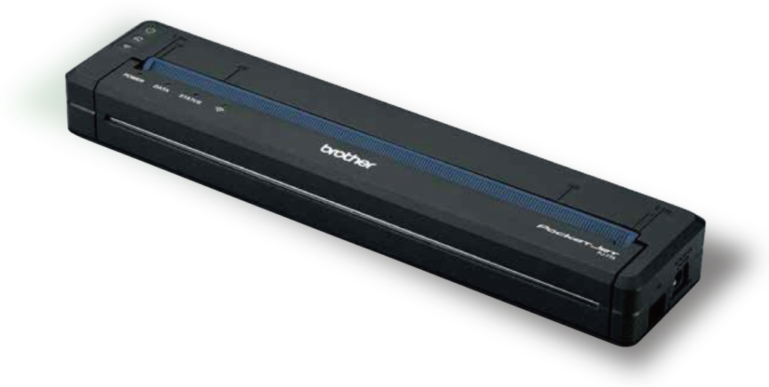
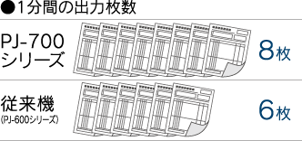
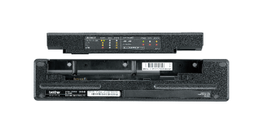
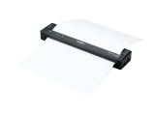
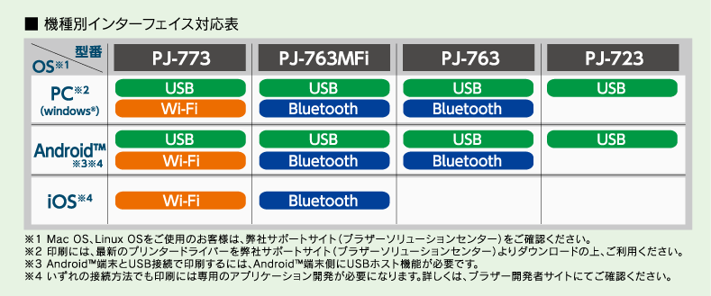
モバイルプリンターで
ビジネスを革新する
PJ-700シリーズ
（PJ-773・PJ-763MFi・PJ-763・PJ-723）
PJ-773
A4サイズプリンターがここまで進化
PJ-700シリーズより標準で
リチウムイオン充電池を搭載。
従来機比3倍以上の装置寿命。
従来機比約1.3倍の高速印刷。
約70枚
約600枚
約30,000枚
（PJ-600シリーズ）
（PJ-600シリーズ）
約100,000枚
Ａ4サイズで約10万枚と、
従来機と比べて3倍以上の
装置寿命になりました。
（※b）
リチウムイオン充電池を標準搭載したことで
大幅な印刷枚数向上を実現（※a）
1分間に約8枚の印刷が可能になり、複数枚
の書類を印刷をしても、ストレスを感じません。
（※c）
（※a）
23℃環境下において、満充電状態の新品充電池(PA-BT-002）
を使用し、JEITA標準パターンJ1（印字率2％）をUSB接続
で連続印刷した枚数。
（※b）
A4サイズ純正紙を使用し、25℃環境下において、JEITA標準
パターンJ1（印字率2％）を印刷した場合。
（※c）
25℃環境下において、ACアダプター使用で、JEITA標準パターン
J1（印字率2％）を連続印刷した場合。
（A4感熱紙PA-C-412を使用）
PJ-700シリーズは、リチウムイオン充電池使用時の1分間の出力
枚数も約8枚です。

Slide 2
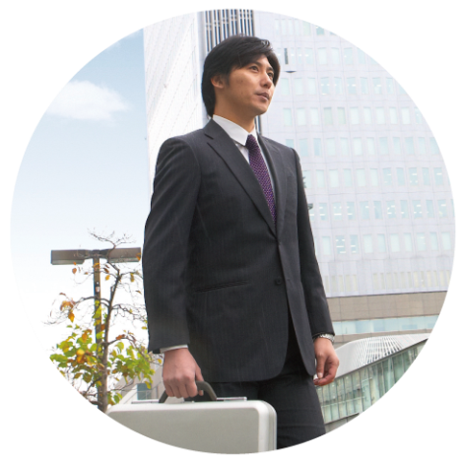
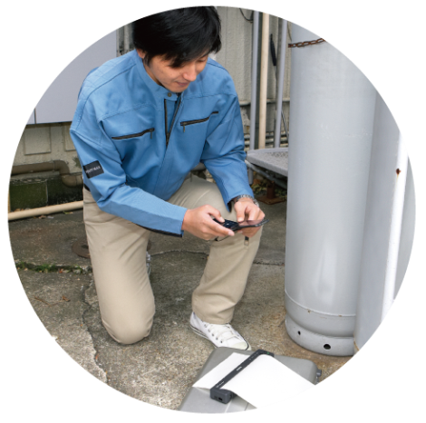
--- Solution ---
訪問先でリアルタイムに情報を閲覧・活用して
見積書の提示や納品書を発行するなど、お客様の
ご要望に最大限にお応えすることができます。
営業の質を高め、顧客満足の向上を図ります。
営業・渉外
印刷例 ●作業報告書●請求書・領収書
訪問診療・看護
訪問診療・看護などの医療現場でA5サイズの
処方箋やA4サイズの診療報告書を患者様宅で
すぐに印刷。慌ただしい現場でも臨機応変な
対応が実現可能です。
印刷例 ●処方箋●診療報告書●領収書
作業者に求められるのは、迅速で確実な対応。
報告書を現場で作成、現場で印刷。同時に
サーバーへデータを転送して業務完了。業務の
効率化、経費削減を実現できます。
保守メンテナンス
印刷例 ●見積書●納品書●受領書●提案書
印刷アプリケーション／サービス
Windows
iOS（iPhone/iPad）
Android
Air Print（PJ-773）
Brother Print
Service Plugin
（PJ-773,763MFi,763）
プリンタードライバー
（全機種）
Mobile Print Plus
（PJ-763MFi）
Brother iPrint&Scan
（PJ-773,763MFi,763）
お問い合わせ
・記載されている会社名、ソフトウェア名、製品名などは各社の商標または登録商標です。
・本製品の補修用性能部品の保有期間は製造打切後5年です（印刷物は2年です）・製品には保証書（安全にお使いいただくために）が付属しています。

